Slide 1


TRABAJO EN ALTURAS CONDICIONES DE SEGURIDAD
Dpto. de Operaciones
AC-IN-ING-007

Slide 2


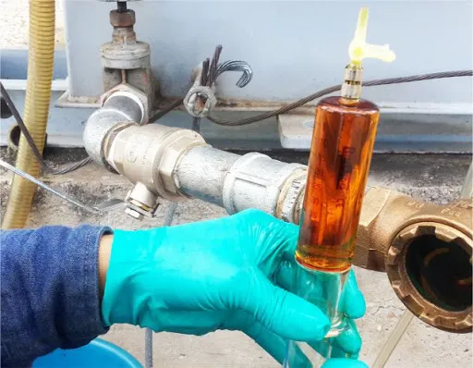
PUNTOS A CONSIDERAR SOBRE TRABAJO EN ALTURAS
Equipo de seguridad necesario.
Revisión y limpieza de herramienta y equipo.
Humedad relativa.

Slide 3
REVISIÓN Y CONTROL DE CAMBIOS
Concepto | Puesto | Fecha | Firma
Elaborado por : Alejandro Bernal, Daniel Navarro
Revisado por:
Aprobado:
Control de cambios
Revisión Núm. | Aspecto Cambiado | Realizo el cambio | Fecha
1 | Se cambiaron fotografías en caricatura por foto de proceso. Homologación de tipo de fuente. | Jesus Vergara | 19/12/20224

